Slide 1




Améliorons ensemble l’engagement
du patient dans sa prise en soin

Slide 2

Décision partagée

Slide 3

Décision Partagée est une démarche d’évaluation des pratiques issue de la reco 5 de la démarche « Choisir avec soin » qui vise à mesurer l’engagement du patient dans sa prise en soin
Décision Partagée, une opportunité pour développer une démarche de partenariat
Décision Partagée, c’est quoi
Un entretien mené par un représentant (RU ou autre) au cours d’une hospitalisation ou d’un hébergement en ESMS
Un entretien à partir d’un questionnaire proposé et coconstruit avec des représentants des usagers
Une analyse en équipe pluridisciplinaire avec les représentants des résultats à l ’échelon de l’établissement ou d’un service ou d’un pôle pour partager les constats et définir des actions d’amélioration

Slide 4
« Choisir avec soin »
Une campagne née aux USA en 2012 pour améliorer la pertinence des soins – choosing wisely®
Aujourd’hui la campagne existe dans plus de 30 pays et engage plus de 80 sociétés savantes dans le monde
En France, la Société Française de gériatrie et gérontologie SFGG en partenariat avec France Assos Santé et la SRA de Bretagne, le CAPPS, déclinent cette démarche depuis plusieurs années
En 2024, la STARAQS a déployé une campagne régionale pour les établissements d’Ile de France

Slide 5
« Décision partagée »: Historique
A la suite de la campagne Choisir avec soin en gériatrie menée en 2024 en Ile de France, des Représentants d’Usagers ont souhaité poursuivre cette démarche pour l’ensemble des patients.
En 2025, dans le cadre du partenariat entre la STARAQS et FAS Idf , un groupe de travail, associant des RU et des professionnels d’établissements, a développé le kit d’évaluation Décision Partagée

Slide 6
La méthode
Evaluation « décision partagée »
  Evaluation basée sur des entretiens menés par les représentants des usagers (RU) ou les représentants des familles ou personne accompagnée (RF), auprès des patients ou des personnes accompagnées, à partir d’un questionnaire
  4 parties reprenant 17 questions relatives à l’information, au consentement aux soins et sur le respect des droits de la personne
  2 Questionnaires disponibles selon le type de structure: établissement de santé et ESMS
  Une démarche coordonnée avec les professionnels de la structure (équipe qualité, cadres..) afin:
    D’identifier des personnes à interviewer, en lien avec les RU/RF
    D’organiser des entretiens (information des personnes, fixer date..)
    D’accueillir les RU/RF dans le service le jour des entretiens
    De saisir les réponses dans la plateforme de la STARAQS
  Cible recommandée: 10 entretiens par service ou unité auprès de patient majeur

Slide 7
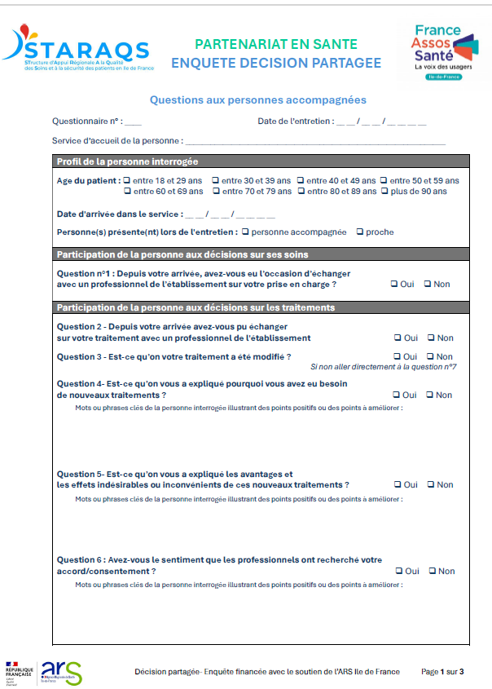
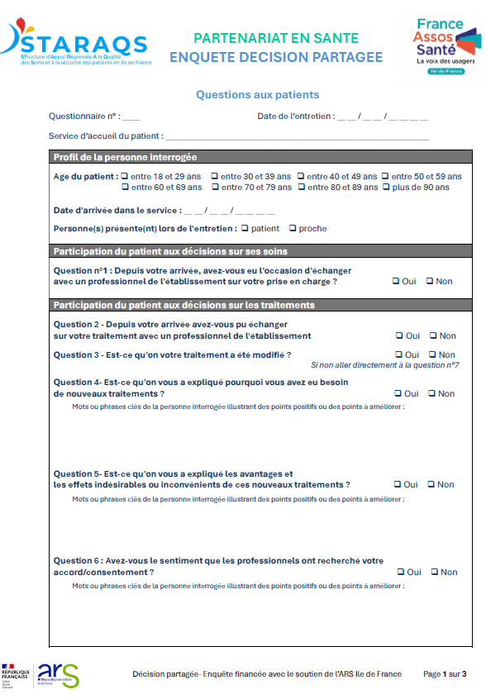
Les questionnaires

Slide 8
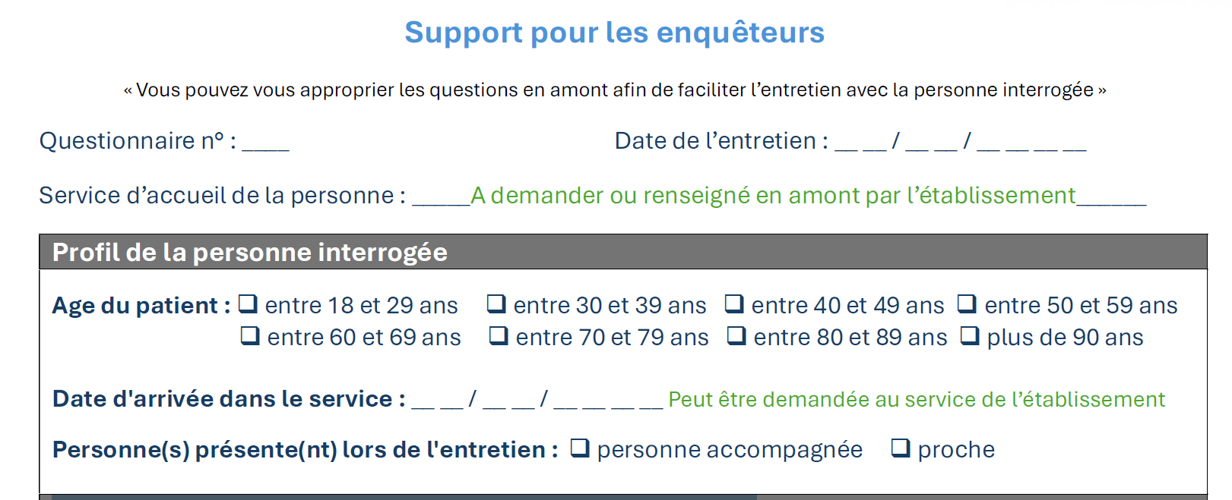
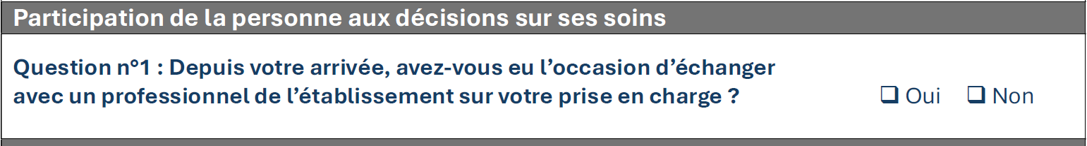
Les questions

Slide 9
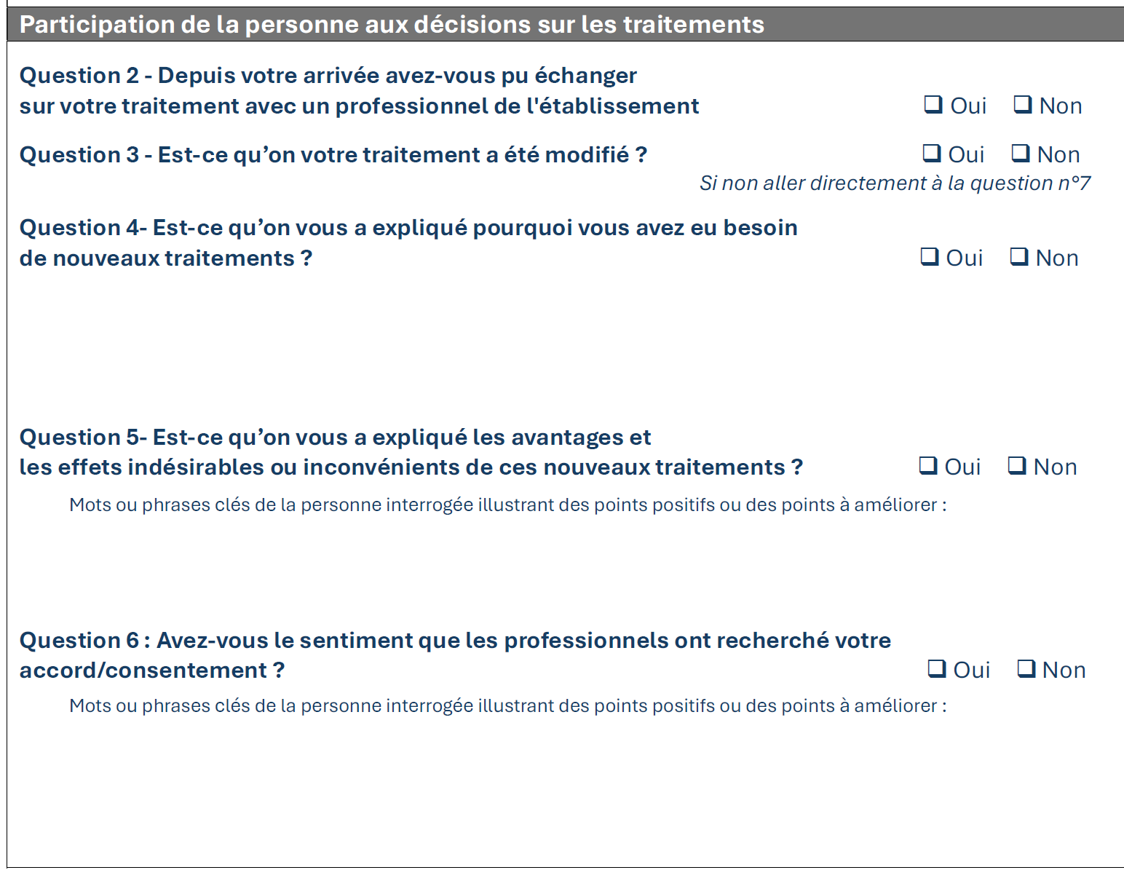
Les questions

Slide 10
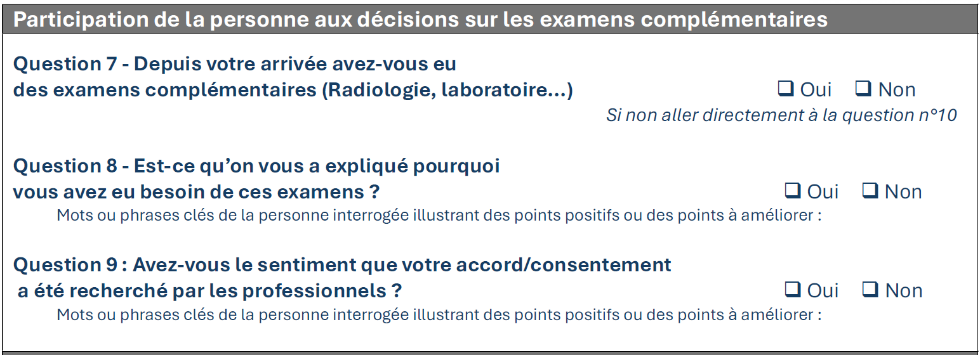
Les questions

Slide 11
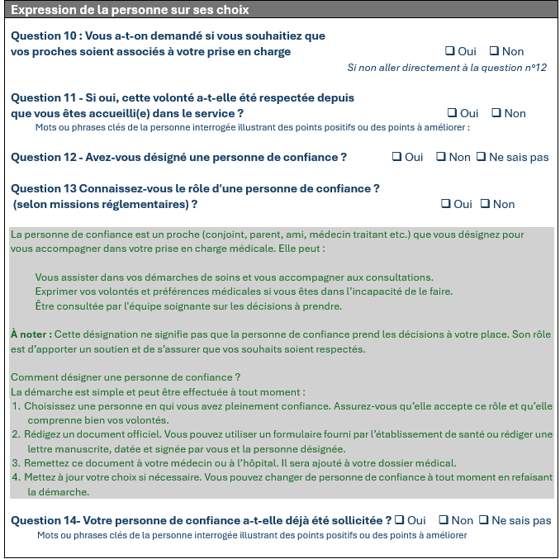
Les questions

Slide 12
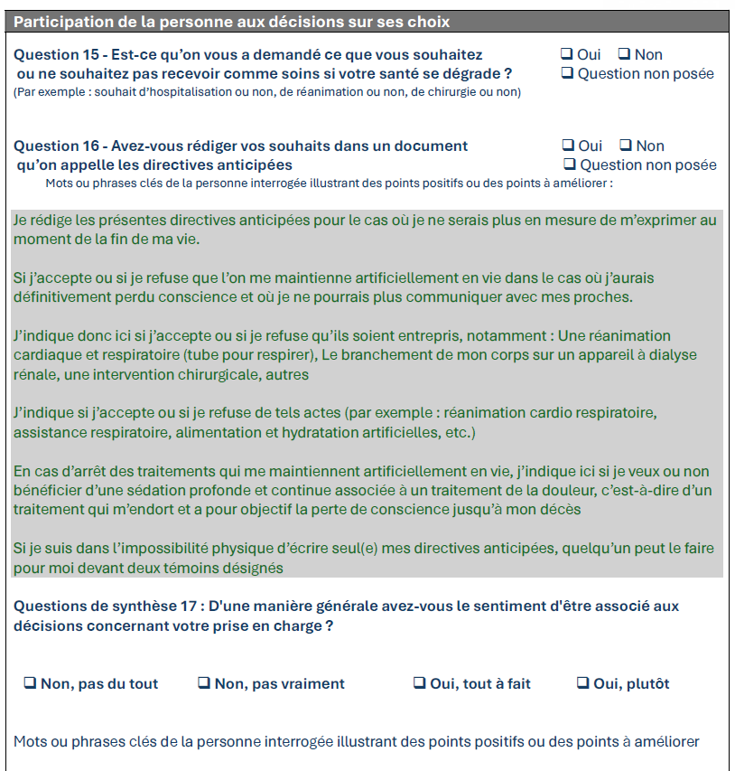
Les questions

Slide 13
En pratique

Slide 14
La démarche projet
Former les représentants RU/RF
Recueillir et analyser les données
Réaliser les entretiens par les représentants volontaires RU/RF
Définir et mettre en œuvre un plan d’action
Communiquer et informer
Communiquer en interne via Newsletter, Affiches réunion de service…
Lettre d’information patient/personne accompagnée
Ouvrir une enquête sur la plateforme et saisir les données
Partager les résultats
Identifier les actions d’améliorations
Se préparer
S’informer sur la démarche
Présenter en CDU /CVS autres instances
Nommer un binôme référent pour le projet : représentant (RU/RF) & professionnel
Identifier les représentants (RU/RF) volontaires pour les entretiens
Définir un planning
Définir les services et unités ciblées
Définir un plan d’action avec les modalités de suivi et d’évaluation

Slide 15
Rôle du binôme référent du projet
S’assurer du bon déroulement de la démarche dans l’établissement.
En particulier:
    Communiquer sur le projet dans l’établissement
    Adapter la lettre d’information à remettre aux patients (lettre type fournie) et coordonner la remise de ce document
    Présenter le questionnaire aux représentants (RU/RF) volontaires
    Coordonner la réalisation des entretiens dans les services
    Organiser la saisie des réponses
    Partager les résultats
    Organiser la réunion d’analyse pour identifier les actions à mettre en œuvre
    Communiquer sur le bilan de la démarche en interne et au sein des instances

Slide 16
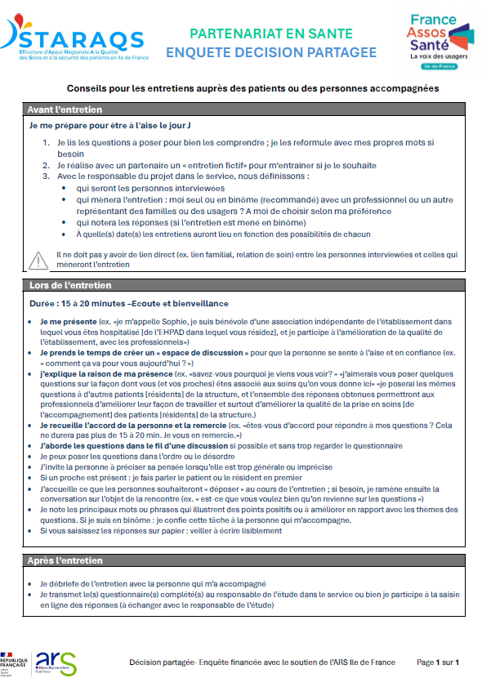
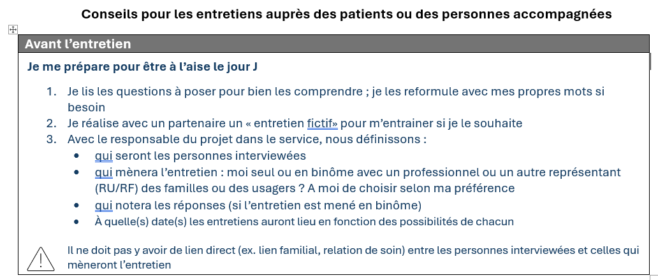
Conseils pour les entretiens

Slide 17
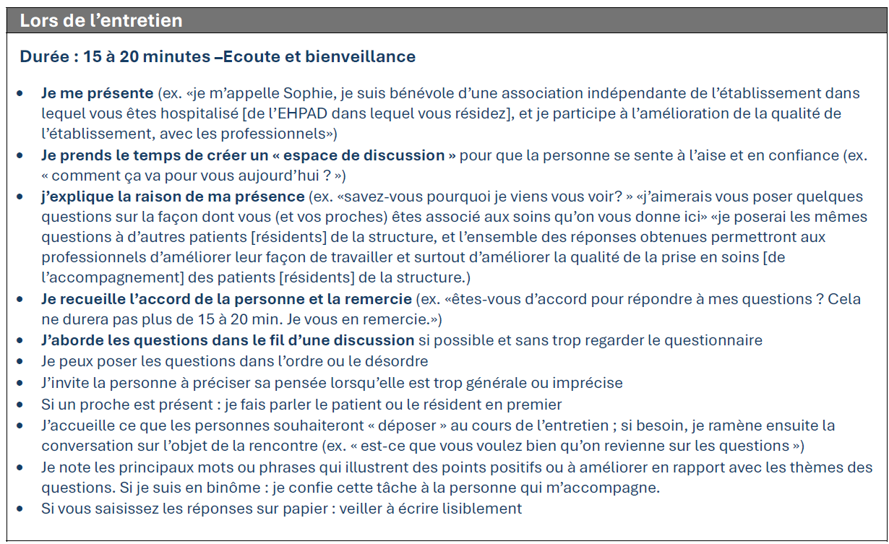
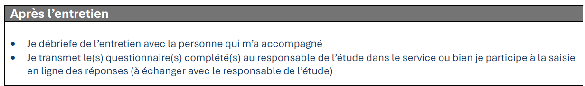
Conseils pour les entretiens

Slide 18
KIT Ressources
Support de présentation de la démarche
Affiche personnalisable
Flyer
Lettre d’information du patient/ résident
Modèle questionnaire ES
Modèle questionnaire ESMS
Conseils pour les entretiens
Support d’entretien pour les représentants
Support d’utilisation de la plateforme et d’édition des rapports

Slide 19
Une démarche valorisable
dans la certification et l’évaluation des ESMS

Slide 20

Liens avec la certification HAS

Slide 21

Liens avec l’évaluation qualité ESSMS

Slide 22

VOS QUESTIONS

